Slide 1
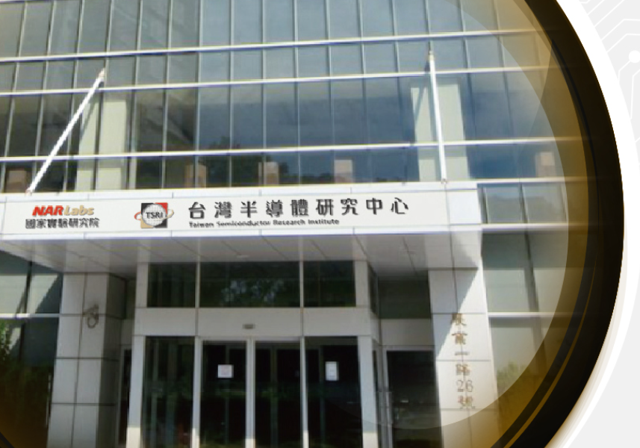
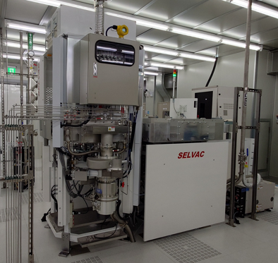
TSRI（台湾半導体研究所）にHDP-CVD設置
TSRI（台湾半導体研究中心）は、台湾の国家実験研究院（NARLabs）傘下の主要な国立研究センターであり、台湾の産学研（産業界・学術界・研究機関）を結ぶ半導体研究開発の一大オープンラボとして位置づけられています。
次世代のパワーデバイス（パワー半導体）分野においても、TSRIは研究プラットフォームの提供や、高度な測定・製造環境の構築を通じて非常に重要な役割を担っています
PEGASUS-300（HDP-CVD）
PEGASUS-300（HDP-CVD）は、SiC、GaN、ダイヤモンドのパワーデバイスとAdvanced Packagingの開発を目的として導入されました。
HDP-CVDは、低温で高品位な絶縁膜が形成できる事を特長として、品質の向上、生産性にも期待されています。
PEGASUS-300設置

